Slide 1
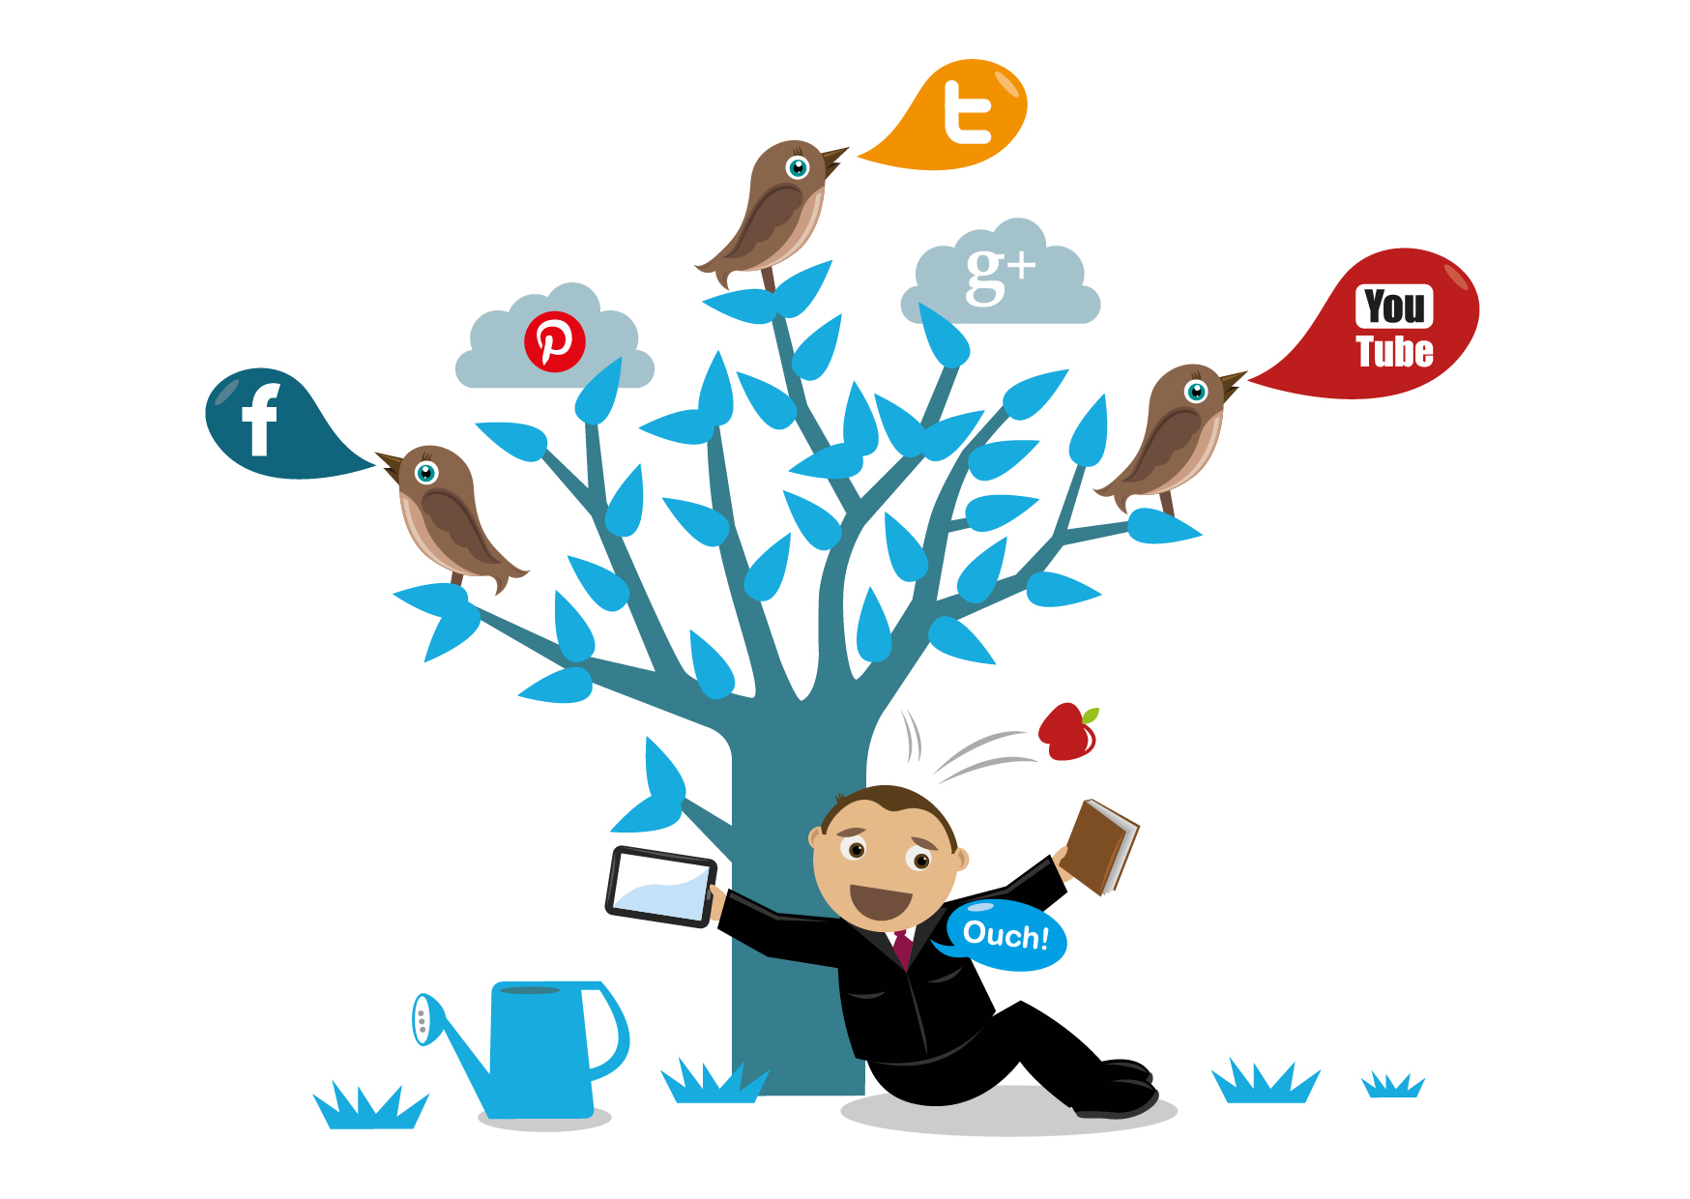
Redes Sociais
O mais comum dos conceitos de comunidade virtual

